Slide 1
«Нажить много денег - храбрость, сохранить их –мудрость, а умело расходовать – искусство». (Бертольд Авербах)

Slide 2
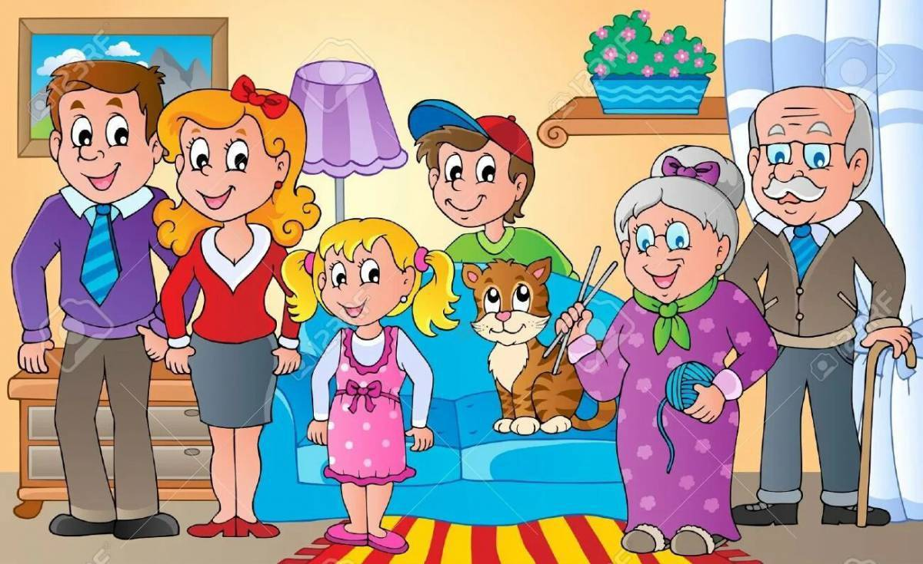
СЕМЕЙНАЯ ЭКОНОМИКА

Slide 3
ЦЕЛЬ: повторить и обобщить знания по теме с целью создания благоприятной обстановки в семье.
ЗАДАЧИ:
Вспомнить основные понятия по теме;
Применить эти знания при решении задач по составлению семейного бюджета;
Взаимодействовать друг с другом как члены семьи, поддерживая и помогая друг другу.

Slide 4
Какие функции у семьи?
Семья воспитывает жителей страны
Семья играет регулирующую и стабилизирующую роль
Семья выполняет коммуникативную функцию
Семья выполняет экономическую роль (удовлетворение насущных потребностей человека)

Slide 5
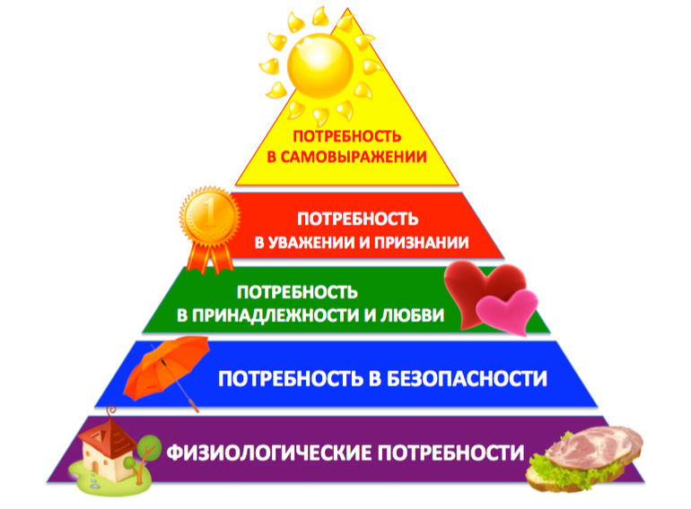
Какие потребности удовлетворяет семья?

Slide 6
Практическая работа
семья Богатовых - анализ и расчет семейного бюджета
семья Здоровейкиных – составление потребительского портрета товара и разгадывание кроссворда
семья Мамонтовых – значение традиций семьи в формировании бюджета семьи

Slide 8
Терпенье и труд всё перетрут
(народная пословица)

Slide 9
СПАСИБО

